Slide 1

1.随机变量独立性定义
2.相互独立的随机变量的函数也独立

Slide 2
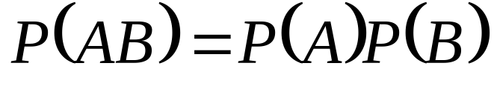
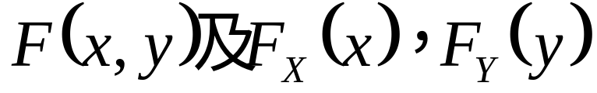
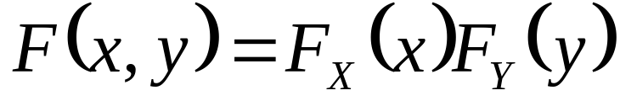
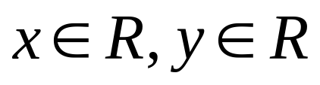
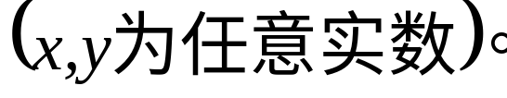
两个事件独立：
A,B是两事件，若
则称A与B独立。
1.定义 设
分别是二维随机变量(X,Y)的分布
函数和边际分布函数。
若对所有的x,y有：
则称随机变量X与Y独立。
称随机变量 X 与 Y 独立，
指的是 X 的任意事件 P(X≤x)与 Y 的任意
事件 P(Y≤y)都独立。

Slide 3
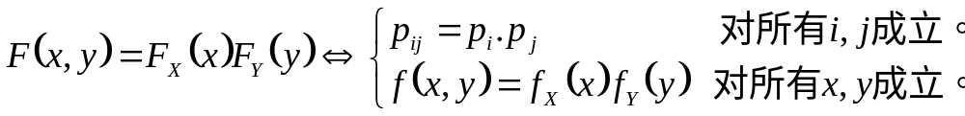
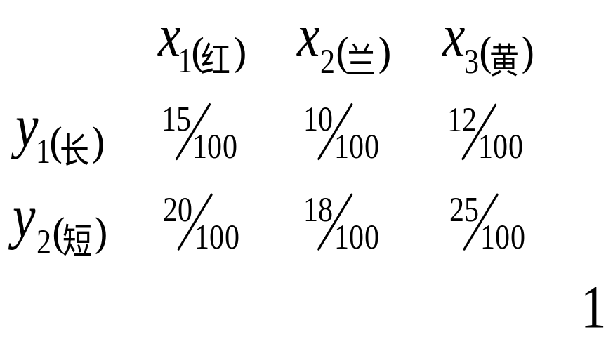
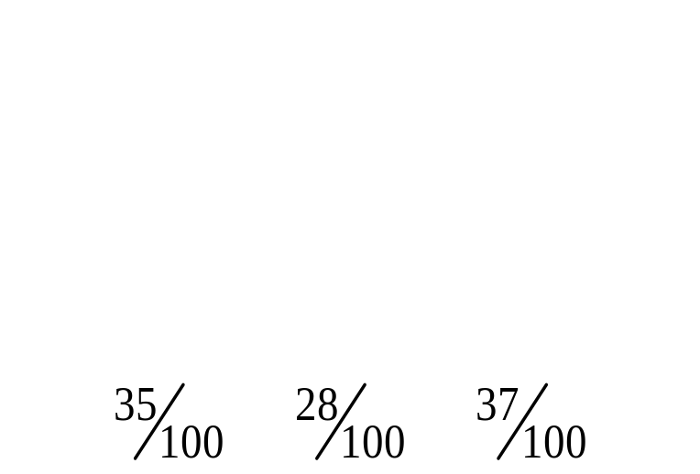



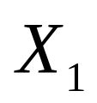
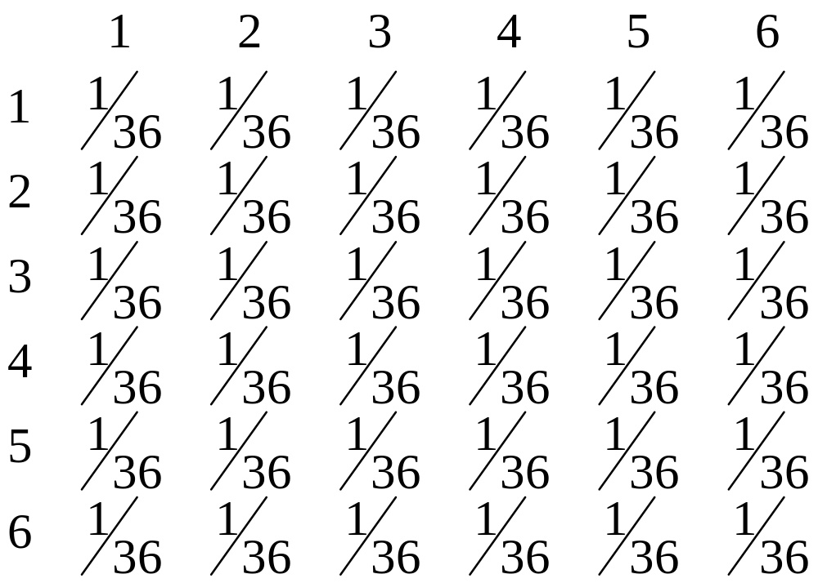
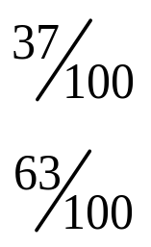



Slide 4

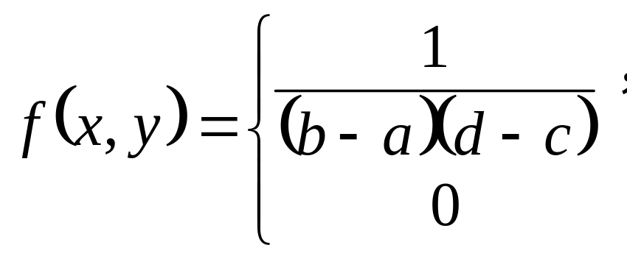
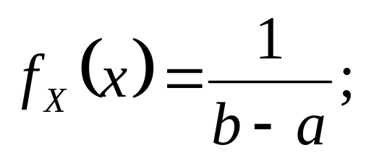
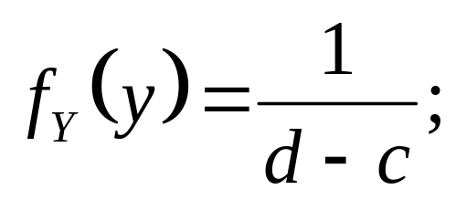
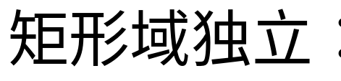
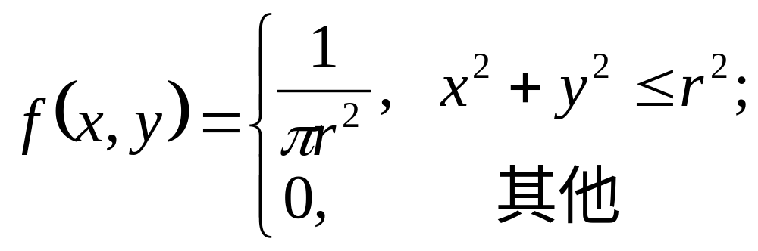
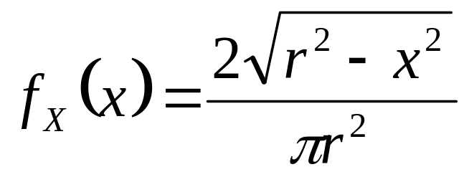
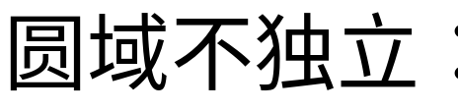

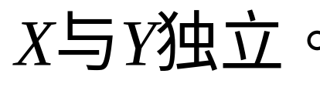
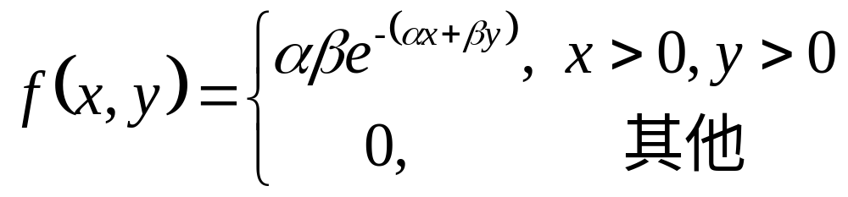
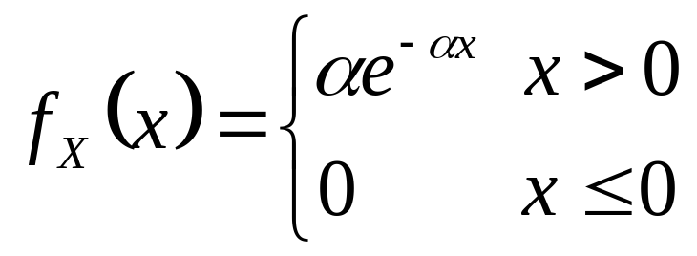

Slide 5
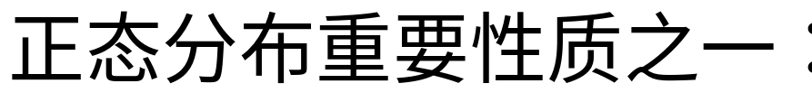
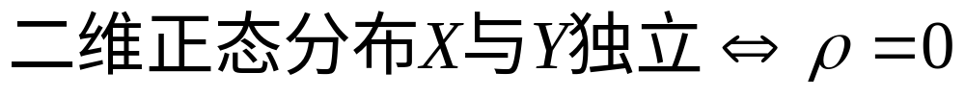
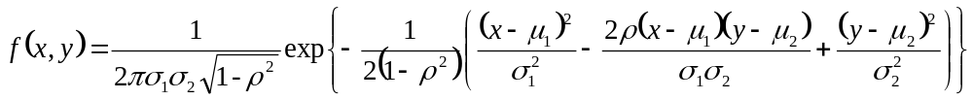
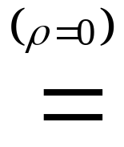
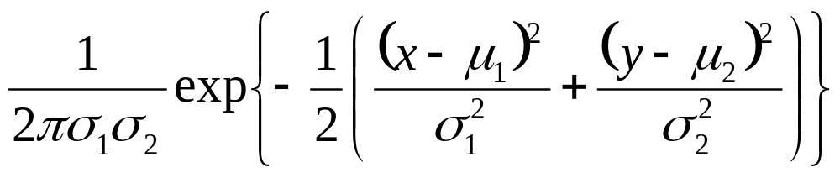
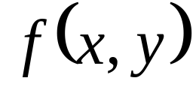
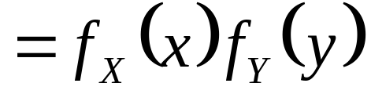
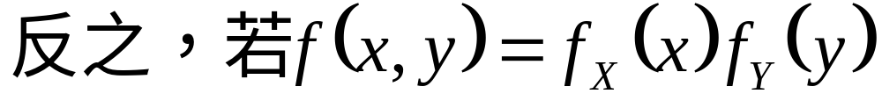

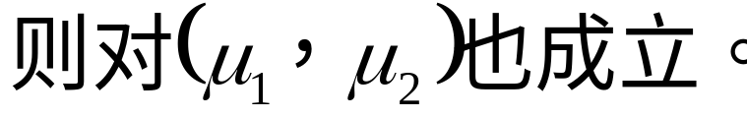
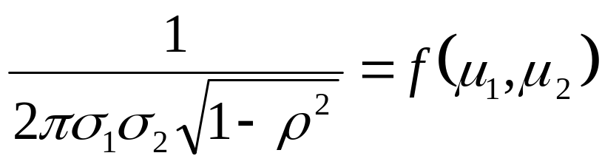
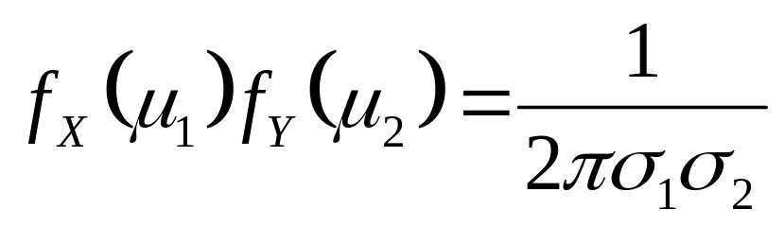

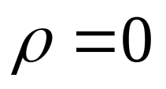

Slide 6



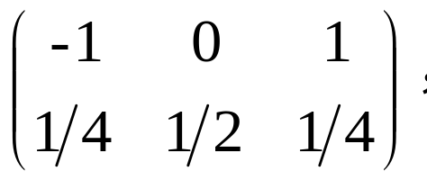
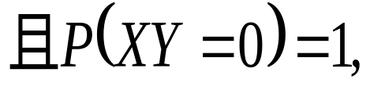
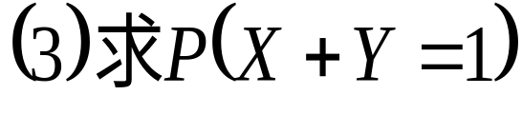

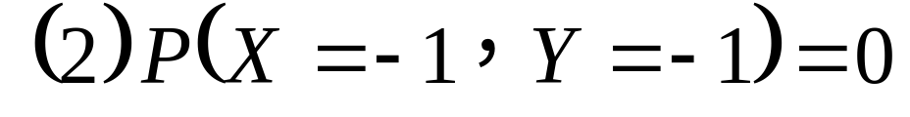

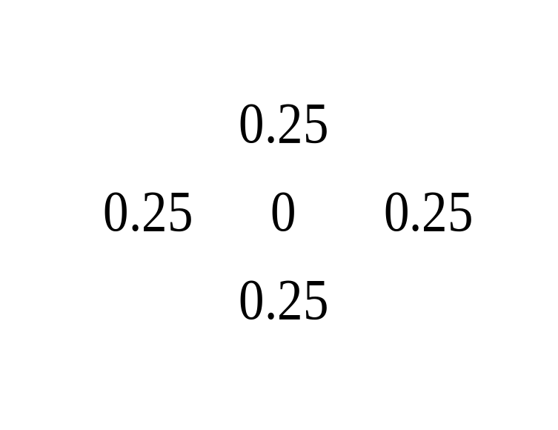
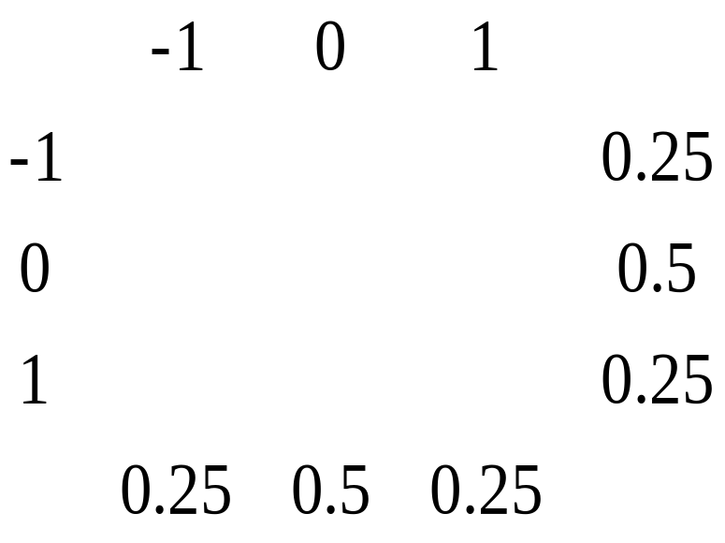
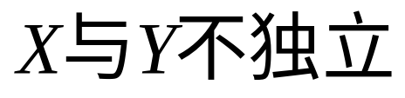

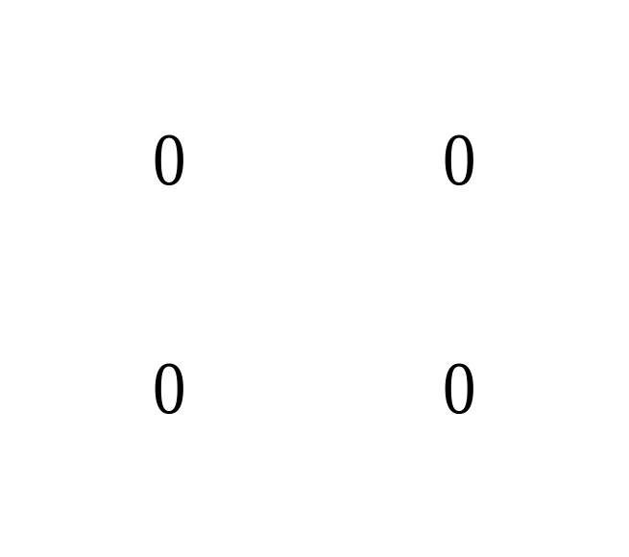
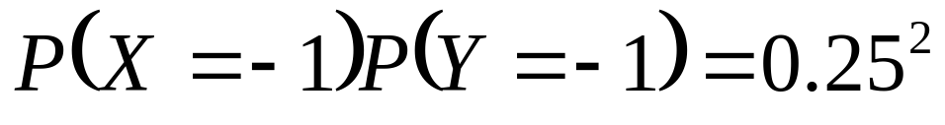
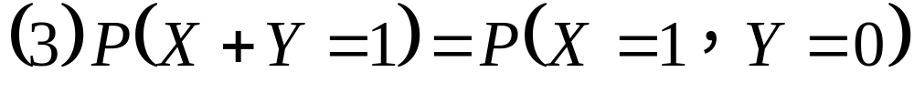
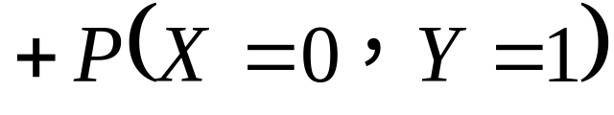

2. 定理：设随机变量 X 与 Y 独立，g(x) , h(y) 是 X 与 Y 的函数，则 g(X)
与 h(Y) 也独立。
例1. 已知 X 与 Y 的边际分布列均为
试求 (1) X 与 Y 的联合分布列；(2) X 与 Y 是否独立？

Slide 7
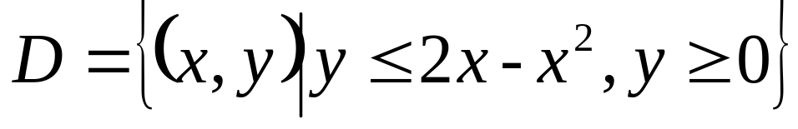
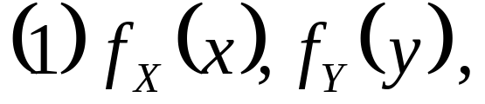
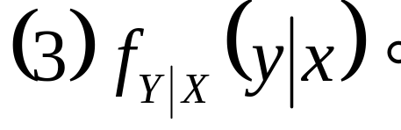

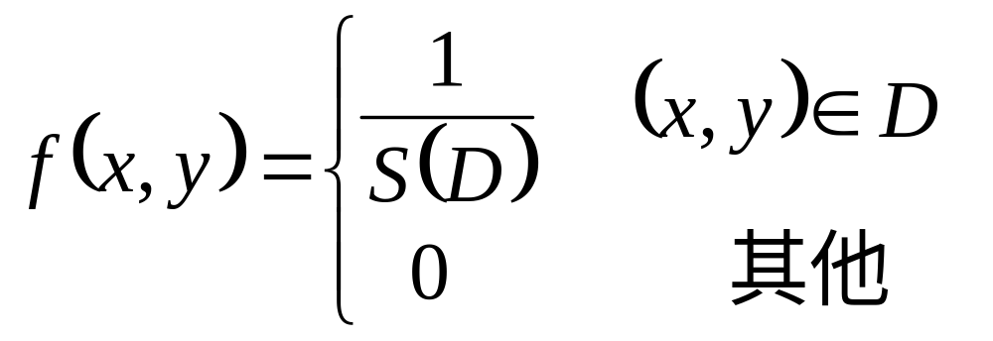
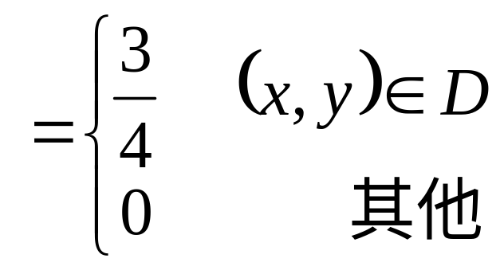

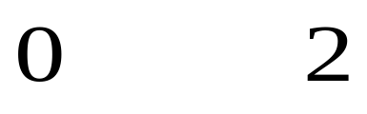









例3. 向区域 上随机掷点，用X,Y分别表示点
的纵横坐标的值，求 (2) X与Y是否独立？

Slide 8







Slide 9







例2. 设某医院每天出生的婴儿总数 ，其中出生的婴儿为男婴
的概率为0.51，以 Y 表示每天在该医院出生的男婴的个数，求 (1) (X,Y )
的联合分布列，(2) Y 的边际分布列，(3) X与Y是否独立？

Slide 10









(X,Y )的联合分布列为：

Slide 11














Slide 12



















Slide 13










Slide 14







条件分布函数:

Slide 15






Slide 16












X与Y独立

Slide 17









X与Y独立

Slide 18







三.二维连续型随机变量
1.联合分布密度 f (x,y)
2.边际分布密度
3.条件分布密度
X与Y独立

Slide 19












例如：总体 ，独立的抽取n个值（9.3,6.9,7.2....8.1）
的分布？

Slide 20









本章的主要目的：总体 ，独立的抽取n个（9.3,6.9,....8.1）

